Slide 1
ЛІЦЕЙ 18
APRIL, 2024
ВИЗНАЧЕННЯ СТАНУ ДОВКІЛЛЯ МЕТОДОМ БІОІНДИКАЦІЇ ЧЕРВОНОКЛОПІВ ЧЕРВОНИХ
ЛІЦЕЙ № 18 МІСТА КИЄВА

Slide 2
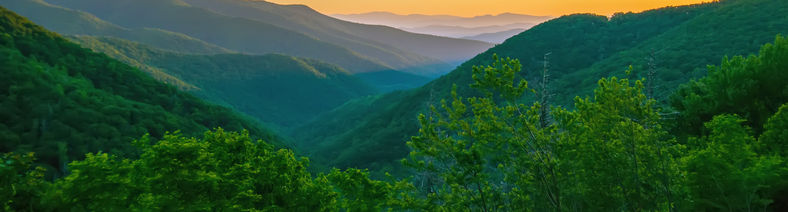
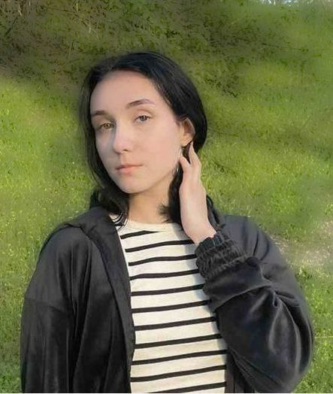
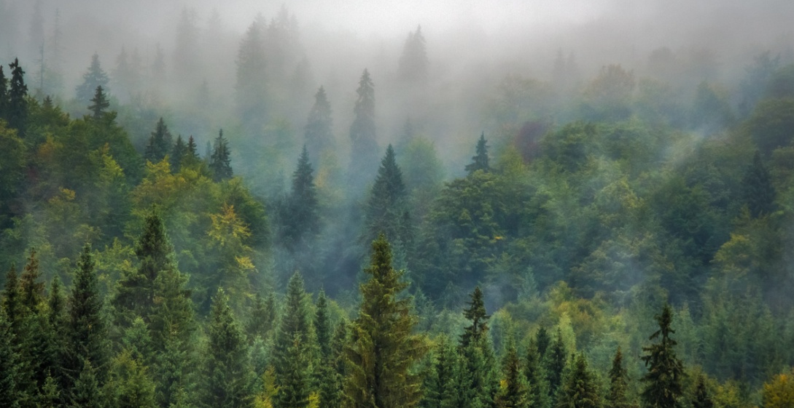
ПРОЄКТ ВИКОНАЛА УЧЕНИЦЯ 10-Б КЛАСУ
ДЕРКАЧ ДАР’Я
Ліцей № 18 Деснянського району міста Києва
КЕРІВНИК ПРОЄКТУ:
ВАРАВА СВІТЛАНА ДМИТРІВНА
ВЧИТЕЛЬ БІОЛОГІЇ

Slide 3
Вступ
Наявність таких комах, як Червоноклоп червоний Pyrrhocoris apterus, на певній території може свідчити про гарний стан довкілля. Він масово зустрічається на багатьох територіях і одним із перших прокидається після зимової сплячки та веде активну діяльність.

Slide 4
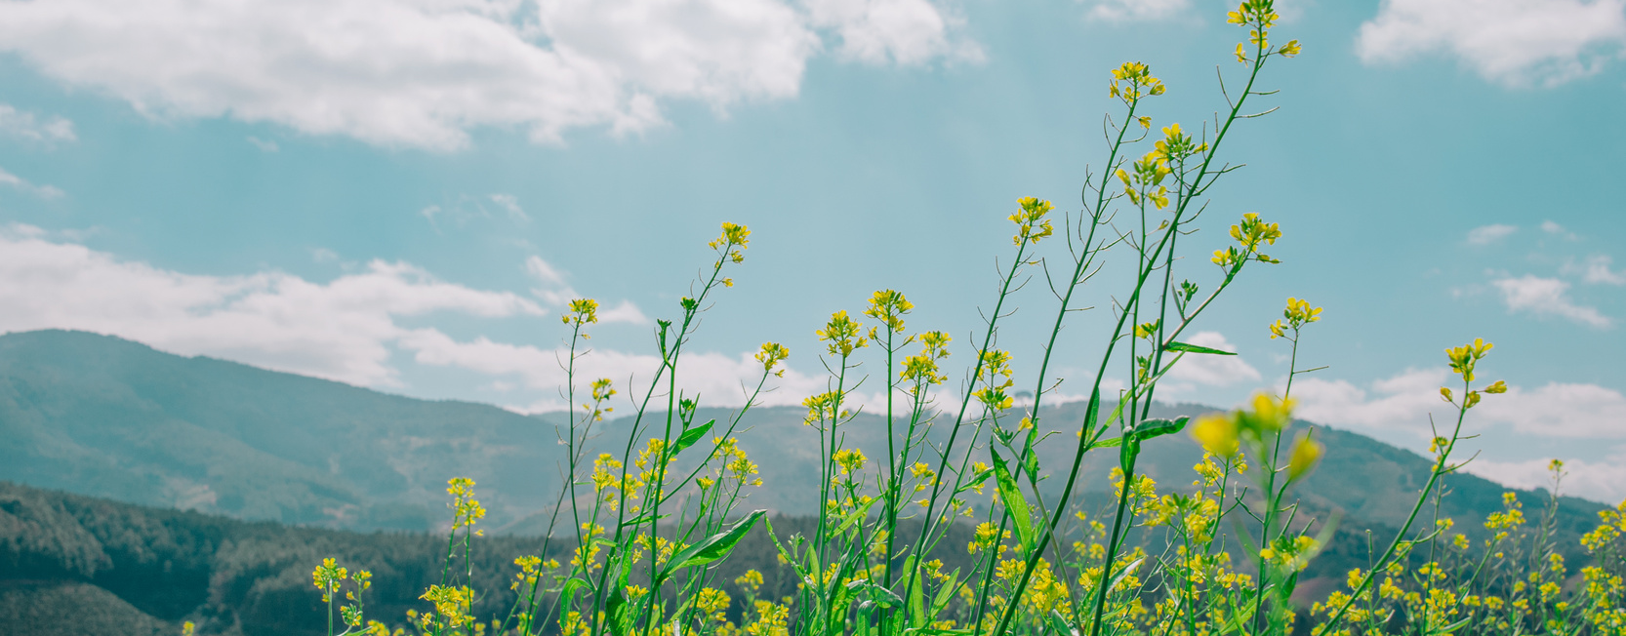
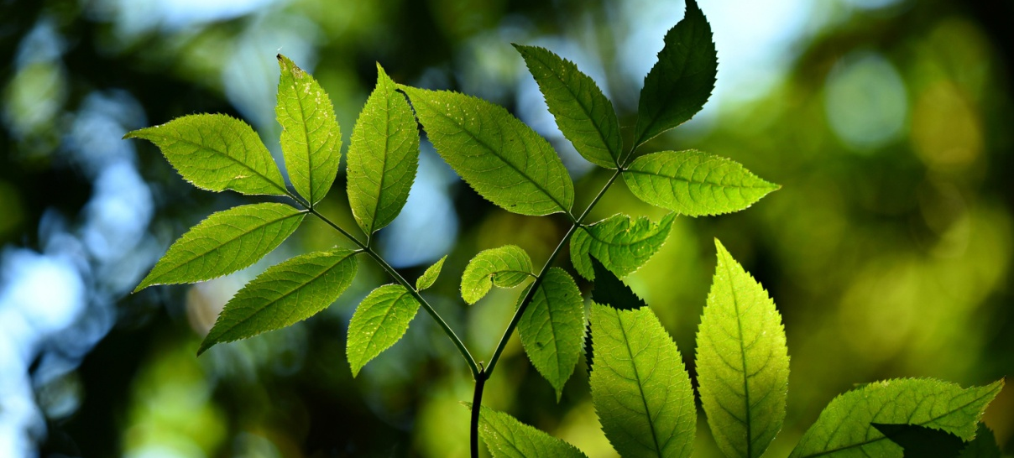
•Мета: Визначення впливу екологічних умов на популяції Червоноклопа червоного.
МЕТОДИ: СПОСТЕРЕЖЕННЯ ТА СТАТИСТИЧНИЙ

Slide 5
Описання досліду
Pyrrhocoris apterus
Дарницький район
Дніпровський район
Деснянський район
Вплив зовнішнього середовища на чисельність, розвиток, розміри, активність, статеву структуру популяцій тощо.

Slide 6
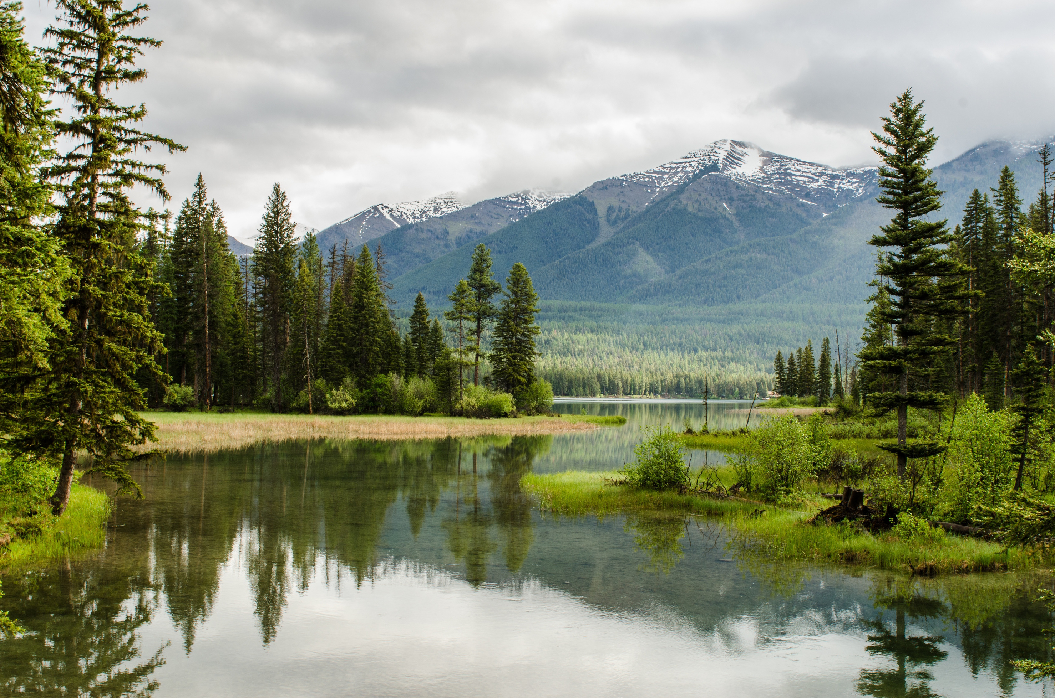
Біоіндикація
ЖИВІ ОРГАНІЗМИ
ВИКОРИСТОВУЮТЬСЯ ДЛЯ ОЦІНКИ СТАНУ ДОВКІЛЛЯ
ОДЕРЖАННЯ ІНФОРМАЦІЇ ВІД НАВКОЛИШНЬОГО СЕРЕДОВИЩА
ЧУТЛИВО РЕАГУЮТЬ НА РІЗНІ ФАКТОРИ

Slide 7
ЗАЛЕЖНІСТЬ АКТИВНОСТІ ВІД СОНЯЧНОЇ ЕНЕРГІЇ
Дата
Популяція
Кількість
Температура
Діяльність
05.03.2024
Перша
Декілька сотен
+6+9,сонце
ОБІГРІВ НА СОНЦІ,ДЕЯКИЙ РУХ
Перша
АКТИВНИЙ РУХ,
ПООДИНОКЕ СПАРЮВАННЯ
20.03.2024
Декілька сотен
+6,сонце
20.03.2024
Друга
До 10 осіб
+5,сонце
ОКРЕМІ КУПКИ КОМАХ,НЕАКТИВНІ
Перша
РУХ НА НЕВЕЛИКІЙ ВІДСТАНІ ВІД ОСНОВНОЇ ПОПУЛЯЦІЇ
22.03.202
Декілька сотен
+10,хмарно
22.03.202
Третя
200-300
+10,хмарно
НЕАКТИВНІ,УЛОВЛЮЮТЬ СОНЯЧНУ ЕНЕРГІЮ
Всі
02.04.2024
Всі популяції
+19,сонце
АКТИВНІ,НОВІ МІСЦЯ,СПАРЮВАННЯ

Slide 8
АКТИВНІСТЬ КОМАХ
Пов’язана із сонячною енергією

Slide 9
ЩІЛЬНІСТЬ ПОПУЛЯЦІЇ
Знайдено 3 популяції
ЛІЦЕЙ №18
Біля дерева в сухому листі
Найбільша, кілька сотен особин
1
Малочисельна, до десятка особин
В камінні
2
Залишки сухого листя
Середня чисельність, 200 одиниць пасивна
3

Slide 10
ПРОСТОРОВИЙ РОЗПОДІЛ
Парк Партизанської слави
Мікрорайон
Вплив на просторовий розподіл
Мікрокліматичні
умови
Структура
ландшафту
Антропогенні
фактори
Ліцей №18
Промзона
Ліцей № 18
ДОБРІ ЕКОЛОГІЧНІ УМОВИ
Результати дослідження
Мінімальна кількість –серед будівель (1)
Що максимальна кількість популяцій знаходиться в парку (8 популяцій)
Територія ліцею (3 популяції)
Промзона -
відсутні

Slide 11
Статева структура популяцій
в 3, 4 рази
САМКИ
>
САМЦІ
ПОПУЛЯЦІЯ 1
ПОПУЛЯЦІЯ 1
ПОПУЛЯЦІЯ 3
300
ПОПУЛЯЦІЯ 1
100
7
ПОПУЛЯЦІЯ 2
3
ПОПУЛЯЦІЯ 1
ПОПУЛЯЦІЯ 2
200
50
ПОПУЛЯЦІЯ 3

Slide 12
Вплив температури на розвиток комах
ТЕМПЕРАТУРА ВПЛИВАЄ НА:
+24
ЛИЧИНКИ 1-ГО ПОКОЛІННЯ РОЗВИВАЮТЬСЯ ШВИДКО
Швидкість розвитку комах
Родючість
Довжину розвитку
Масу тіла

Slide 13
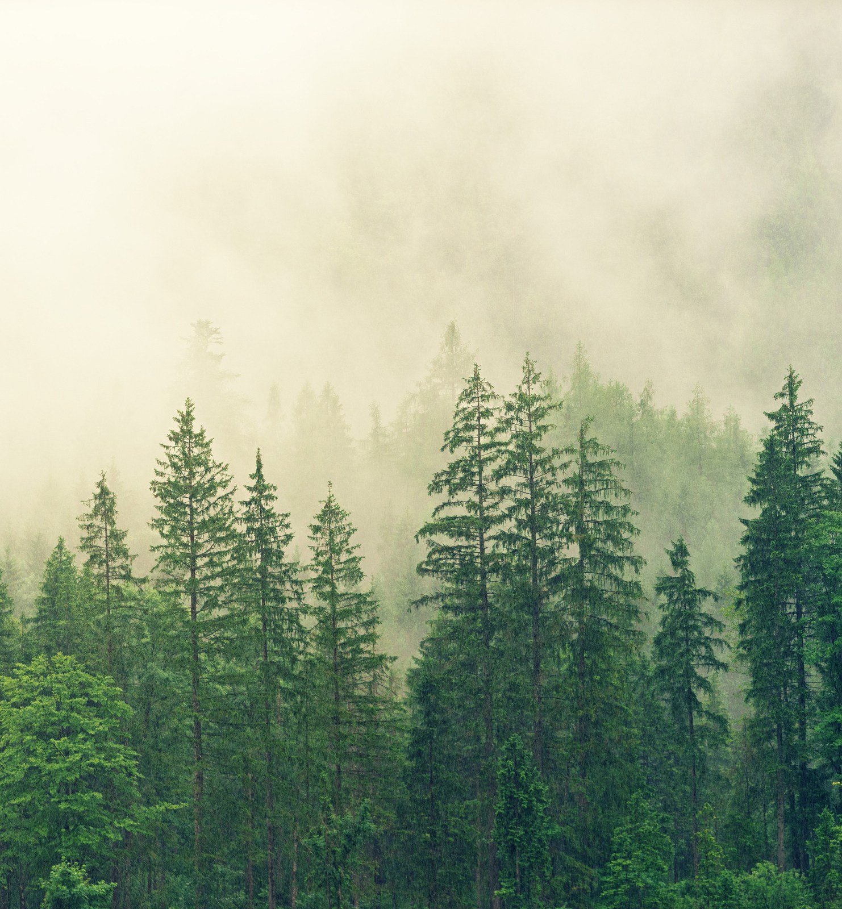
•Популяція №1,2,3
•2 покоління
•Ліцей
•Популяція №4-8
•2 покоління
•парк
•Популяція №9
•1 покоління
•Комфорт Таун
•Промзона популяції відсутні

Slide 14
Розміри
РОЗМІРИ ТІЛА КЛОПІВ У ПОПУЛЯЦІЯХ (СЕРЕДНЄ ЗНАЧЕННЯ):
ПРИ ЗАМІРАХ ТІЛА КОМАХ ПОМІЧЕНО, ЩО У ТИХ, ЯКІ МЕШКАЮТЬ НА ТЕРИТОРІЇ, ДЕ ПРИСУТНІСТЬ ЛЮДИНИ ОБМЕЖЕНА, ДЕЩО ЗБІЛЬШЕНІ РОЗМІРИ ТІЛА.
•А)НА ТЕРИТОРІЇ ЛІЦЕЮ ДЕСНЯНСЬКИЙ РАЙОН:
•П. №1-3 від 0,8см до 1,1см
•Б) НА ТЕРИТОРІЇ ПАРКУ ПАРТИЗАНСЬКОЇ СЛАВИ ДАРНИЦЬКИЙ РАЙОН:
•П. №4-8 від 1,1 до 1,2 см
•В) НА ТЕРИТОРІЇ ЖИТЛОВОГО КОМПЛЕКСУ «КОМФОРТ ТАУН» ДНІПРОВСЬКИЙ РАЙОН:
• П. №9 від 0.7- до 0,9см

Slide 15
Висновки
1
2
3
ВИКОРИСТАННЯ ЧАРВОНОКЛОПІВ ЧЕРВОНИХ ЯК БІОІНДИКАТОРІВ І ВИЯВЛЕННЯ ЗА ЇХ ДОПОМОГОЮ НЕГАТИВНИХ ЗМІН У ЕКОСИСТЕМАХ.
СОНЯЧНА АКТИВНІСТЬ І ТЕПЛО ПОЗИТИВНО ВПЛИВАЮТЬ НА АКТИВНІСТЬ КОМАХ.
НА ТЕРИТОРІЯХ З ВЕЛИКИМ АНТРОПОГЕННИМ НАВАНТАЖЕННЯМ КЛОПИ МАЮТЬ МЕНШІ РОЗМІРИ І КІЛЬКІСТЬ ПОПУЛЯЦІЙ.

Slide 16
ВИКОРИСТАНІ ДЖЕРЕЛА ТА ЛІТЕРАТУРА
1. Pyrrhocoris apterus як біоіндикатор стану довкілля О. П. Корж Запорізький університет.
[Електронний ресурс]. Режим доступу:
http://seriesbiology.univer.kharkov.ua/ukr/17(2013)/pdf/110.pdf
2. Що таке моніторинг довкілля та як він здійснюється. Громадський екологічний моніторинг. [Електронний ресурс]. Режим доступу:
https://green-tour.org.ua/sites/default/files/upload/metodv1.pdf
3.Біоіндикація як метод екологічного дослідження.
[Електронний ресурс]. Режим доступу:
https://kegt.rshu.edu.ua/images/dustan/INDL3.pdf
4. Міхєєв А. О. Бджоли як індикатор чистоти довкілля.
[Електронний ресурс]. Режим доступу:
https://www.bsmu.edu.ua/blog/bdzholy-yak-indykatory-chystoty-dovkillya/

